Slide 1
Power-to-X
Forsøgsopstilling
Billeder af opstillinger i forsøget der kommer i den rigtige rækkefølge

Slide 2
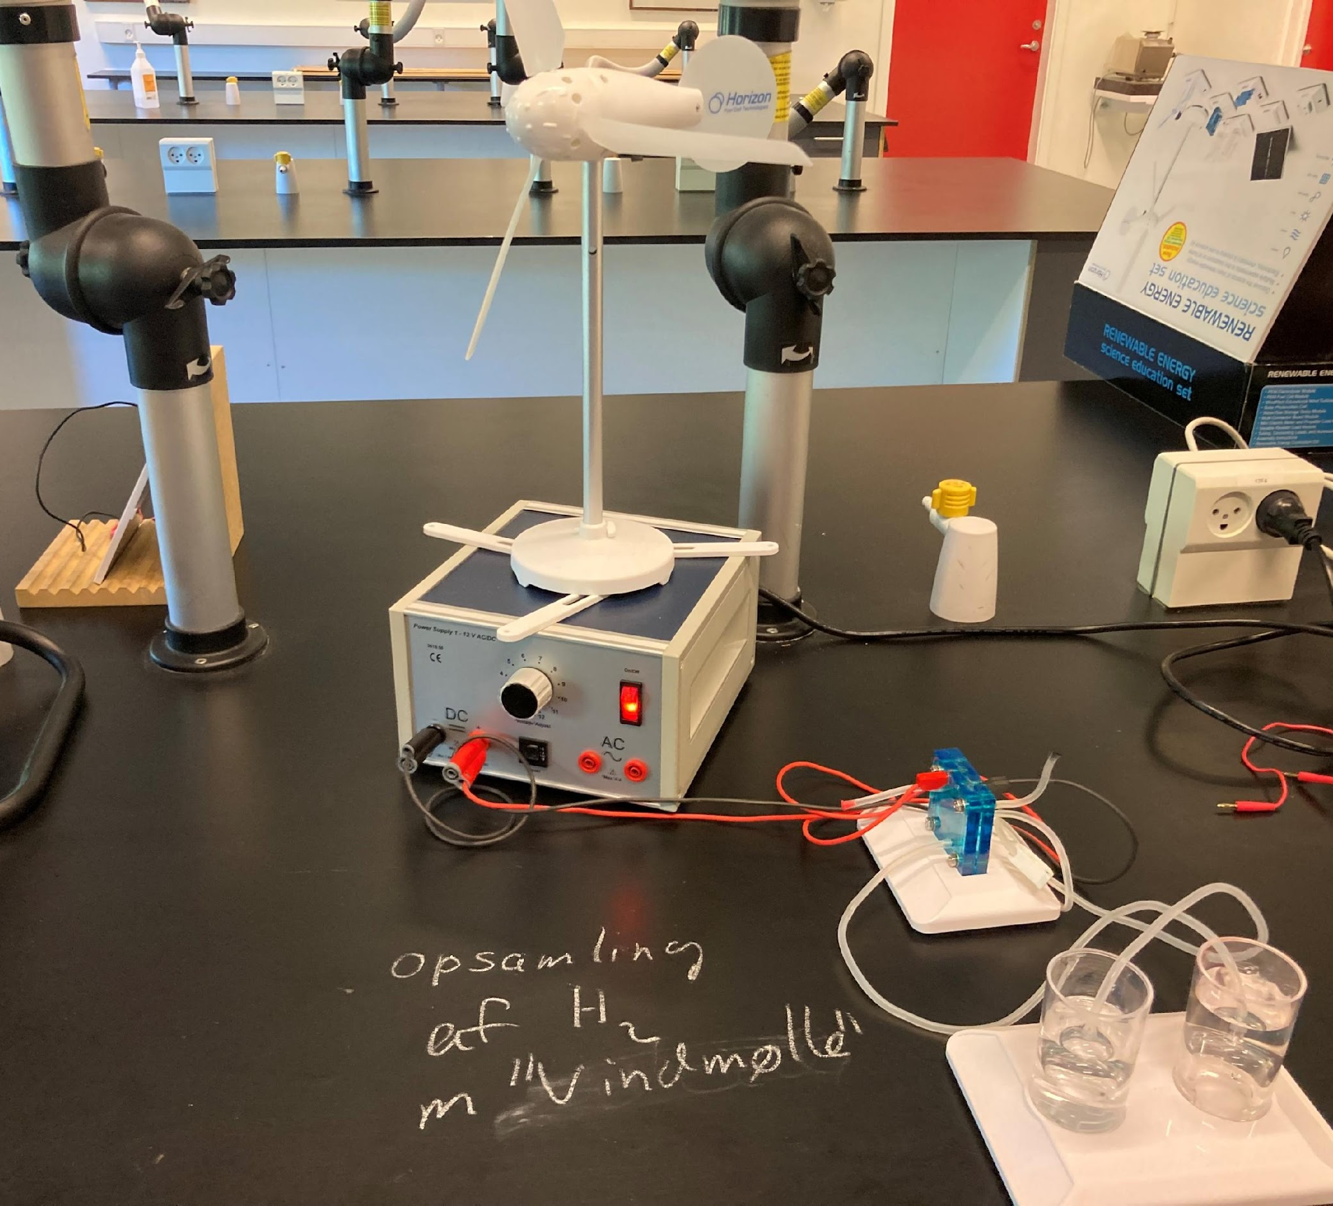
Opstilling 1a
”Vindmølle”
Opsamling af H₂ vha. elektrolysekar
Strømkilden er her tilsluttet stikkontakt (vi leger, at det er en vindmølle)
Bemærk de små slanger på elektrolysecellen, der virker som låg – så H₂ ikke flygter.

Slide 3
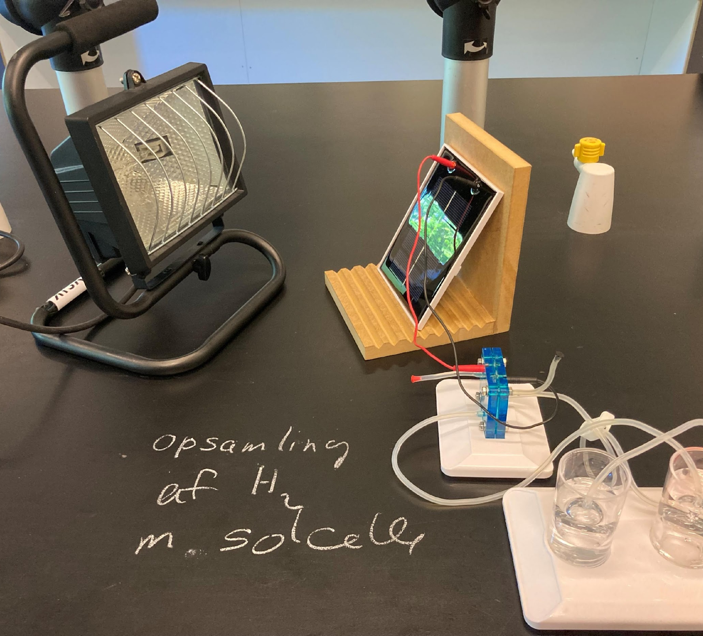
Opstilling 1b
Med solcelle
Her er strømkilden en solcelle – sørg for at afstanden fra “solen” til cellen er lille.
PAS PÅ: SOLEN ER MEGET VARM.
Forsøg at få “solens” stråler til at ramme vinkelret ind på solcellen

Slide 4
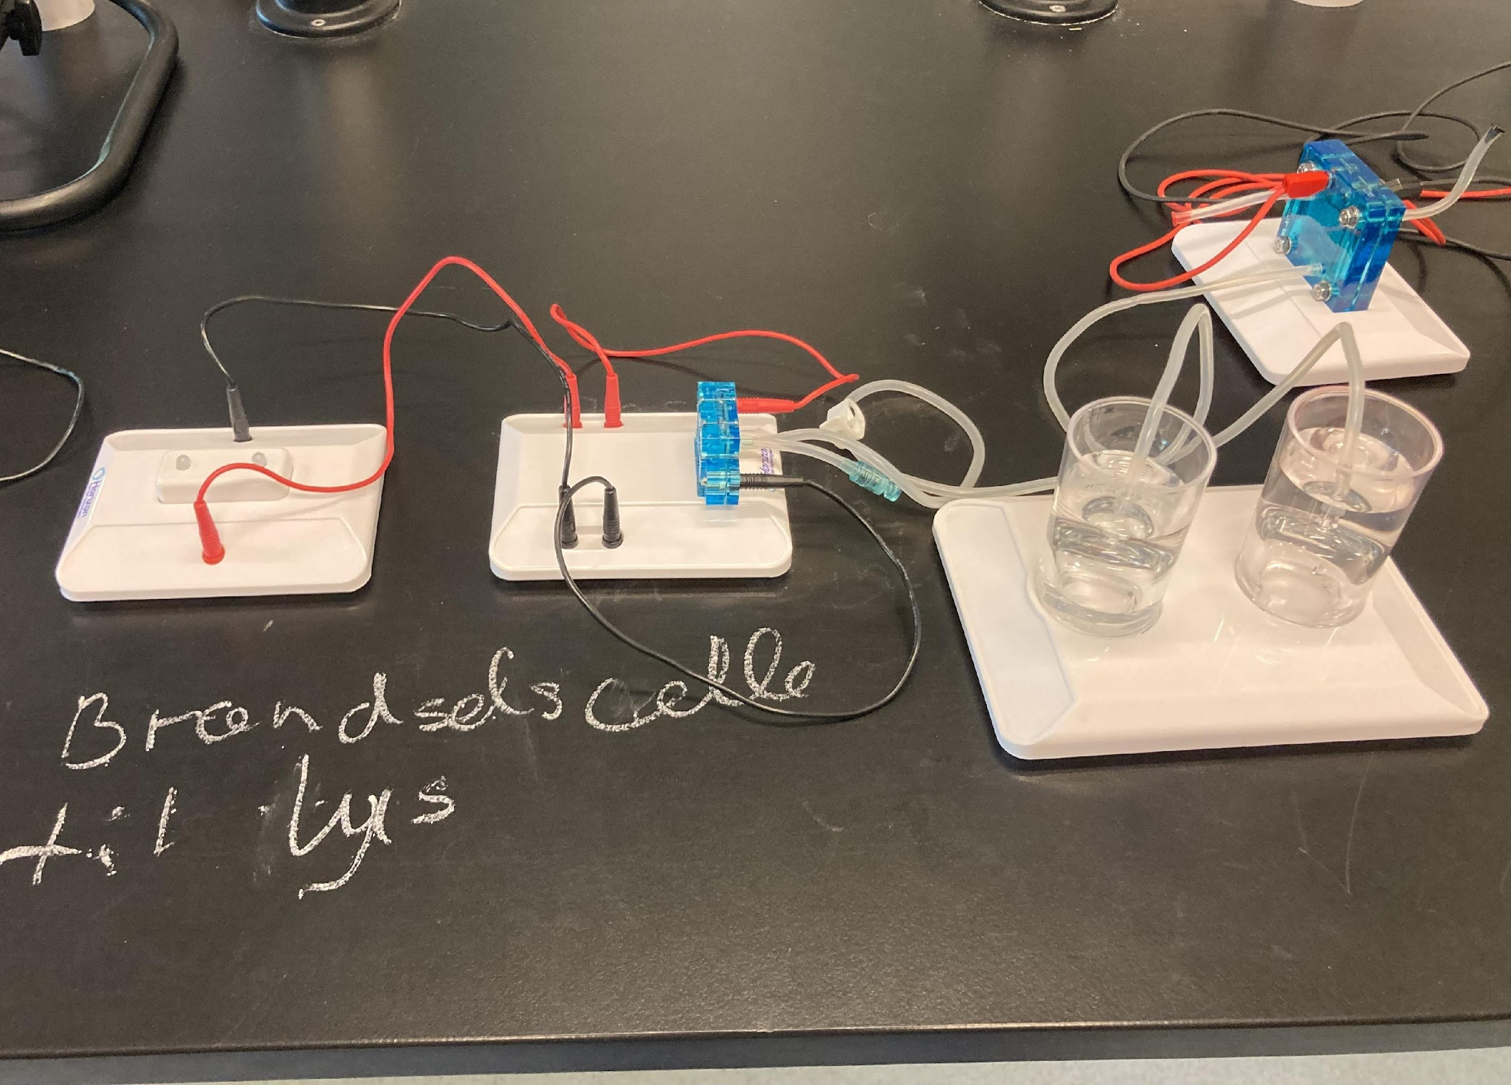
Opstilling 2a
Brændselscelle 🡪diode
Hold styr på hvornår der er åbent og lukket på slange- klemmen for H₂
Brug den lille ventil til at ilte brændselscellen (tryk ind på fjederen i den lyseblå del)

Slide 5
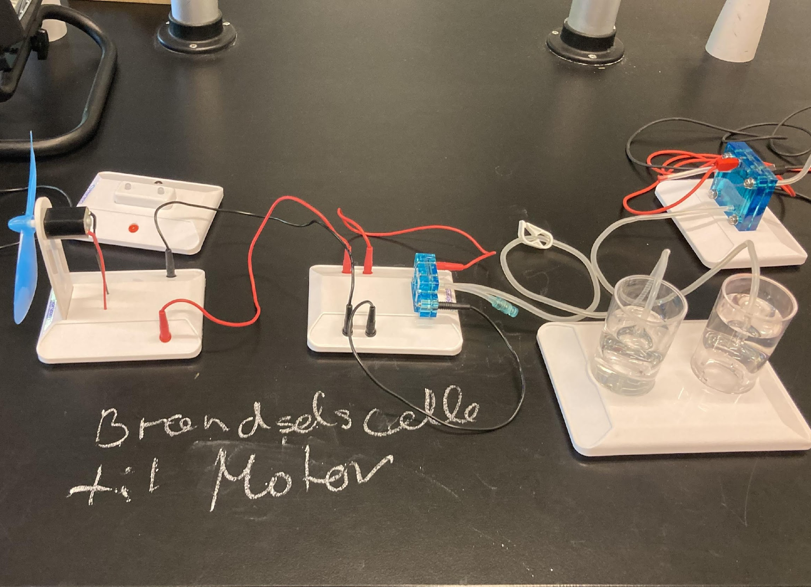
Opstilling 2b
Her bruges strømmen til at få en motor med propel (yderst til venstre) til køre.

